Slide 1
Output Buffering (ob_start(), ob_end_flush() və əlaqəli funksiyalar) Haqqında Ətraflı Dərslik
Output buffering PHP-nin daxili mexanizmidir və skriptdən çıxan məlumatları (HTML, mətn və s.) yaddaşda saxlayaraq, serverə göndərməzdən əvvəl idarə etməyə imkan verir. Bu, xüsusilə header() funksiyası kimi HTTP başlıqlarını göndərmək üçün faydalıdır, çünki başlıqlar yalnız çıxış göndərilmədən əvvəl qurulmalıdır.
PHP skriptləri icra olunarkən, hər hansı çıxış (echo, print, HTML teqləri) dərhal brauzerə göndərilir. Bu, header() və ya setcookie() kimi funksiyaların sonradan çağırılması zamanı "headers already sent" xətasını yaradır. Output buffering bu problemi həll edir: çıxışı yaddaşda (buffer) saxlayır və yalnız istənilən vaxt göndərir.
Əsas funksiyalar:
ob_start(): Buffering-i aktivləşdirir.
ob_end_flush(): Buffer-i göndərir (flush edir) və buffering-i bitirir.
Digərləri: ob_get_contents() (buffer məzmununu oxumaq), ob_clean() (buffer-i təmizləmək).
Buffering avtomatik olaraq php.ini-də output_buffering parametri ilə aktiv ola bilər (məsələn, 4096 bayt), amma əl ilə idarə etmək daha yaxşı nəzarət verir. Bu mexanizm PHP 4.0-dan bəri mövcuddur və performans, təhlükəsizlik və debugging üçün istifadə olunur.
Sintaksis: ob_start()
Uğurlu qayıdarsa true qaytarır.
Buffering başladığı andan etibarən bütün çıxışlar buffer-ə yazılır.

Slide 2

ob_end_flush()
Buffer-i göndərir və buffering-i bitirir.
Uğurlu qayıdarsa true qaytarır. Buffering aktiv deyilsə, false qaytarır və xəbərdarlıq verir.
Parametrlər: ob_start() Parametrləri:
$callback (isteğe bağlı, default: null): Callback funksiya. Buffer məzmununu göndərməzdən əvvəl işləyir (məsələn, məzmunu sıxmaq üçün ob_gzhandler). Nümunə: ob_start('ob_gzhandler'); – GZip sıxması.
$chunk_size (isteğe bağlı, default: null): Buffer ölçüsü (bayt). Null olarsa, default buffer ölçüsü istifadə olunur (php.ini-dən asılı olaraq). 0 və ya mənfi dəyər – buffering-i deaktiv edir.
$flags (isteğe bağlı, default: PHP_OUTPUT_HANDLER_STDFLAGS): Buffer davranışını təyin edir. Sabitlər:
PHP_OUTPUT_HANDLER_STDFLAGS: Default, standart davranış.
PHP_OUTPUT_HANDLER_CLEANABLE: Buffer-i təmizləməyə izin verir.
PHP_OUTPUT_HANDLER_REMOVABLE: Buffer-i silməyə izin verir.
PHP_OUTPUT_HANDLER_STARTABLE: Yenidən başlamağa izin verir.
ob_end_flush() Parametrləri:
Heç bir parametr yoxdur. Sadəcə buffer-i flush edir (göndərir).

Slide 3
Ümumi İstifadə Halları
Output buffering müxtəlif məqsədlər üçün istifadə olunur:
Header və Cookie Problemlərini Həll Etmək: Çıxışdan əvvəl başlıq göndərmək.
Məzmun Sıxması: GZip ilə trafik azaltmaq.
Debugging və Modifikasiya: Buffer məzmununu oxuyub dəyişdirmək (məsələn, watermark əlavə etmək).
Performans Optimallaşdırması: Böyük çıxışları yadda saxlayaraq, birdəfəlik göndərmək.
Error Handling: Xətaları buffer-də tutub, çıxışa əlavə etmək.
Template Sistemləri: Məzmunu yığdıqdan sonra göndərmək.

Slide 4
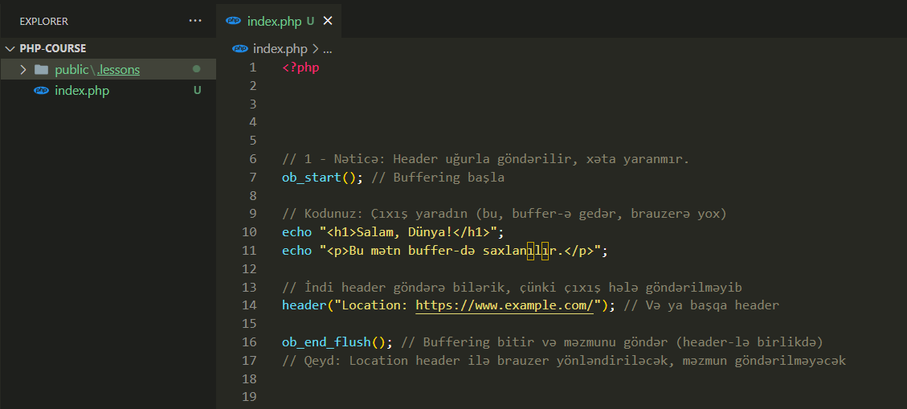
.

Slide 5
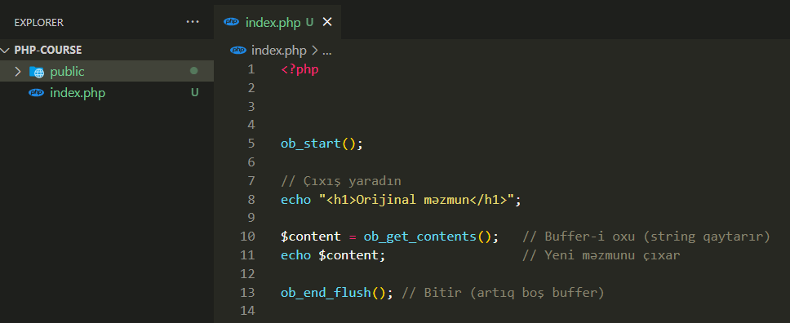

.

Slide 6
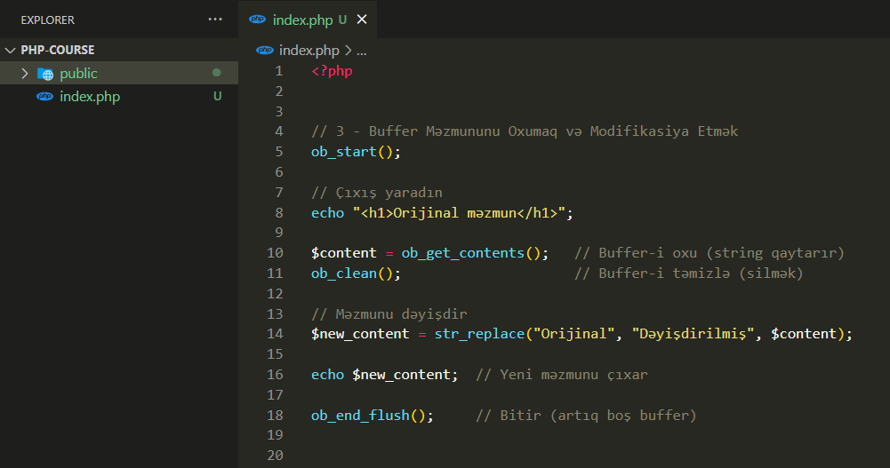

.

Slide 7
Xəbərdarlıqlar və Diqqət Ediləcək Məqamlar:
Yaddaş İstifadəsi: Böyük buffer-lər yaddaş sızmasına səbəb ola bilər. chunk_size-ı məhdudlaşdırın və ya ob_end_clean() istifadə edin (göndərmədən silmək).
Rekursiya: Callback funksiyalar rekursiv ola bilər, amma məhdudiyyət qoyun.
Xətalar: Buffering aktiv deyilsə, ob_end_flush() xəbərdarlıq verir. ob_get_level() ilə yoxlayın.
php.ini Təsiri: output_buffering = On və ya say ilə avtomatik buffering aktivdir. output_handler parametri callback təyin edir.
Təhlükəsizlik: Buffer məzmununda istifadəçi girişlərini təmizləyin (XSS hücumları).
Performans: Buffering performansı artırır, amma çoxlu səviyyələr yavaşlada bilər.
Əlaqəli Funksiyalar: ob_get_clean() (oxu və təmizlə), ob_end_clean() (bitir və təmizlə), flush() (dərhal göndər, amma buffer-dən kənar).
Əlavə Məsləhətlər Tələbələr Üçün:
Əlavə Resurslar: PHP.net-də "Output Control Functions" bölməsini oxuyun. Böyük layihələrdə (Laravel kimi) buffering avtomatik idarə olunur.

Slide 8
.

Slide 9
.

Slide 10
.

Slide 11
.

Slide 12
.

Slide 13
.

Slide 14
.

Slide 15
.

Slide 16
.

Slide 17
.

